Slide 1
«Герои А. Н. Островского (1823-1886) на сцене и на экране»

Slide 2
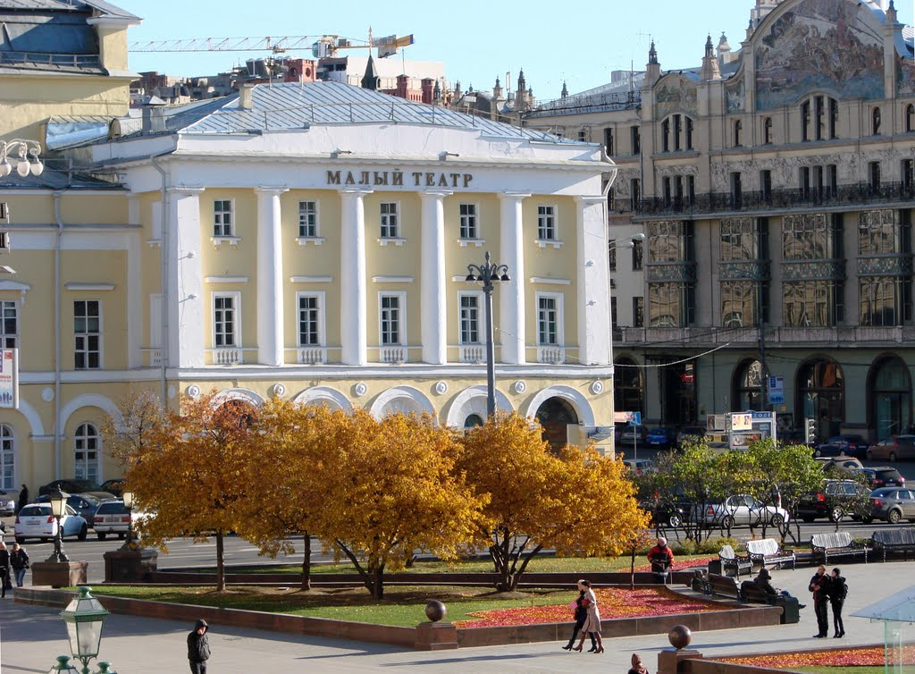
Жизненная и творческая судьба А.Н. Островского теснейшим образом связана с Государственным академическим Малым театром. Здание театра находится в центре Москвы.

Slide 3
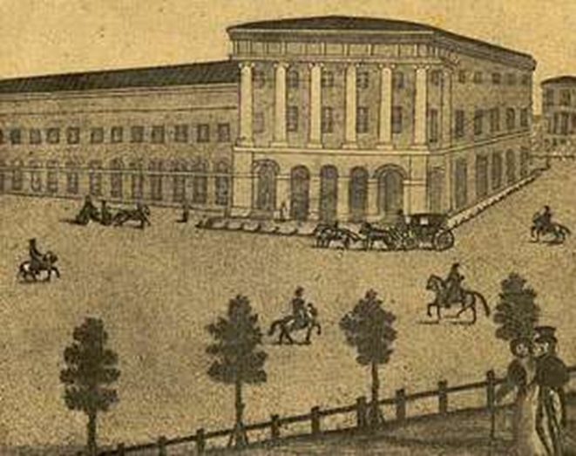
Из истории Малого театра
В 1824 г. архитектор О. Бове перестроил особняк купца Варгина.
Драматическая часть Московской труппы Императорского театра получила свой дом на Петровской площади.
Современное название площади – Театральная.
14 октября 1824 г. драматическая труппа дала здесь свой первый спектакль.
Разделение театра на «оперу» и «драму» произошло ещё в 1803 г.
Понятие «малый», как и находившийся рядом «большой» театр, вначале обозначало их сравнительные размеры.
Впоследствии эти определения стали названиями театров.
Дом купца Варгина, где открылся Малый театр в 1824 году.
Со старинной литографии н. XIX в.

Slide 4
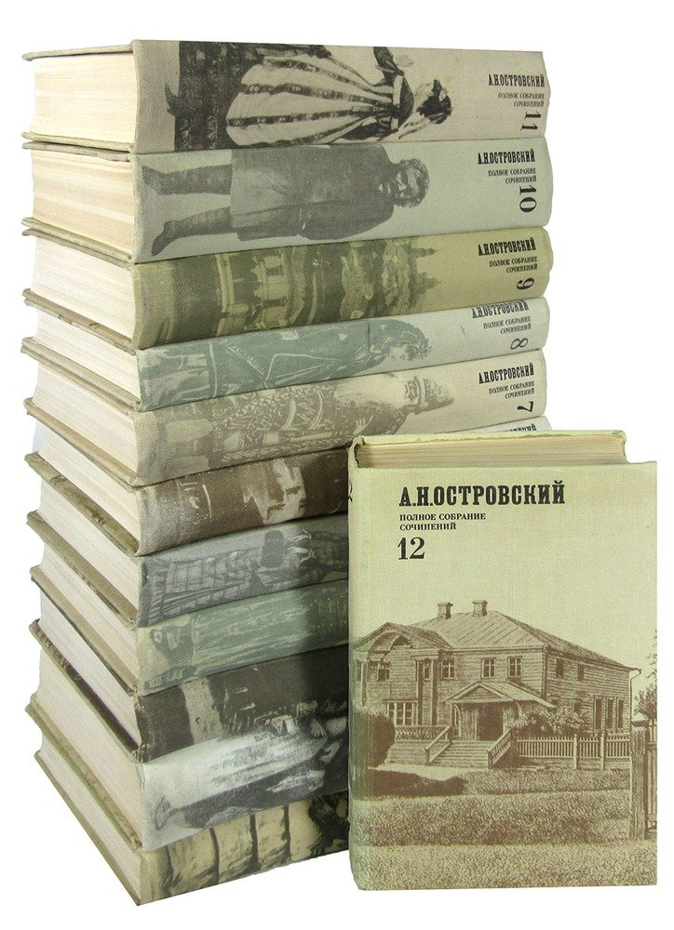
Для Малого театра писали многие авторы, но пьесы Александра Николаевича Островского принесли театру неофициальное название -«Дом Островского».
Все 48 пьес драматурга были поставлены на сцене Малого театра и в разные годы всегда входили в его репертуар.

Slide 5
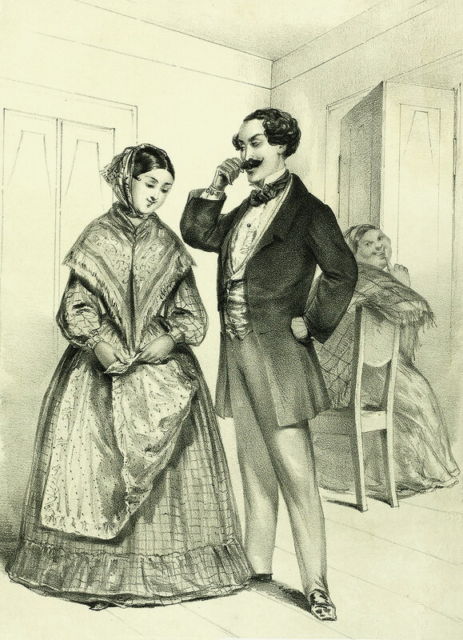
Первым произведением Островского, поставленным на сцене Малого театра, стала комедия «Не в свои сани не садись».
Премьера состоялась
14 января 1853 г.
Зрителей поразила правда жизни, сказанная со сцены. Артисты не просто играли, а жили на сцене.
Впоследствии сам Островский назовет это «школой естественной и выразительной игры».
Вихорев и Авдотья.
Иллюстрация П. Боклевского (1816-1897)
к комедии «Не в свои сани не садись»

Slide 6
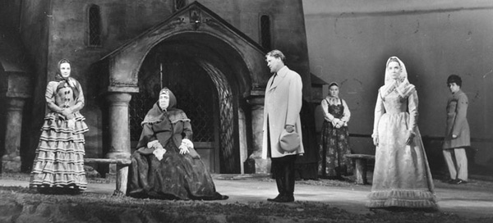
С появлением на сцене Малого театра пьес Островского начинается новый этап его истории. На сцене театра были поставлены пьесы «Бедная невеста» (1853), «Бедность не порок» (1854), «В чужом пиру похмелье» (1856), «Гроза» (1859), затем и все последующие пьесы драматурга. Они составляли ведущую часть репертуара.
На сцене Малого театра премьера спектакля «Гроза». 1962 г.

Slide 7
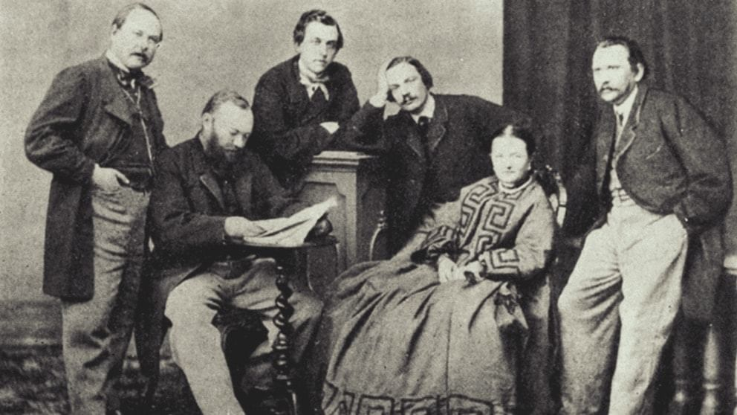
А.Н. Островский был организатором театрального дела, театральным педагогом, теоретиком сценического искусства.
Он принимал участие в создании спектакля: сначала читал пьесу в кругу артистов, затем проходил с ними роли отдельно.
Островский давал единое направление работе по подготовке спектакля, но при этом не подавлял индивидуальности актера.
Более всего Островский ценил в актере умение свободно держаться на сцене, требовал высокой культуры речи.
А.Н. Островский читает пьесу "Гроза" актерам. Вторая справа — Л.П. Косицкая

Slide 8
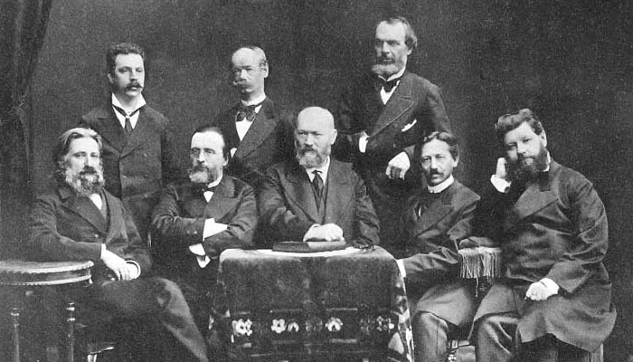
Островский видел в театре огромную воспитательную и нравственную силу. Он отдавал все силы тому, чтобы Малый театр отвечал самым высоким художественным требованиям.
Только в конце жизни А.Н. Островский добился возможности официально возглавить театр. С января 1886 г. он приступил к исполнению обязанностей заведующего репертуарной частью московских императорских театров. Островский многое успевает сделать, но это были уже последние месяцы его жизни.
А.Н. Островский среди членов первого комитета Общества русских драматических писателей и оперных композиторов.
1870-е гг.

Slide 9
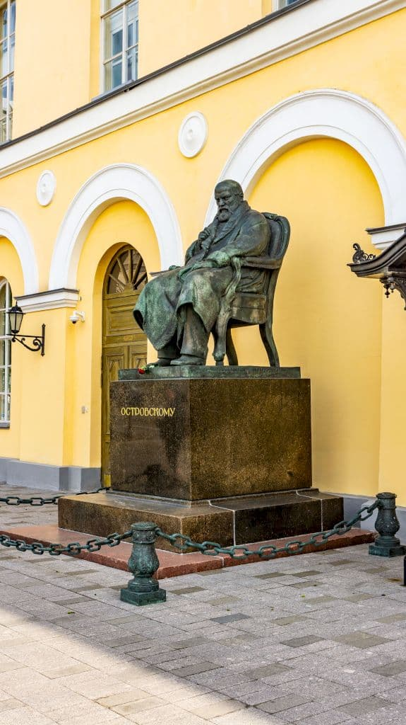
Писатель И.А. Гончаров, обращаясь к А.Н. Островскому, отмечал: «Только после вас, мы, русские, можем с гордостью сказать: «У нас есть свой русский, национальный театр. Он, по справедливости, должен называться «Театр Островского».
К драматургии Островского Малый театр обращался всегда. Начиная с премьеры и до сегодняшних дней его пьесы составляют важную часть репертуара.
Малый театр по праву называется «Домом Островского», и памятник великому русскому драматургу не случайно установлен у его фасада.
Памятник А. Н. Островскому. Скульптор Н. Андреев, архитектор Ф. Шехтель. 1929 г.

Slide 10
Спектакли, поставленные
по пьесам
А.Н. Островского,
в современном репертуаре
Малого театра

Slide 11
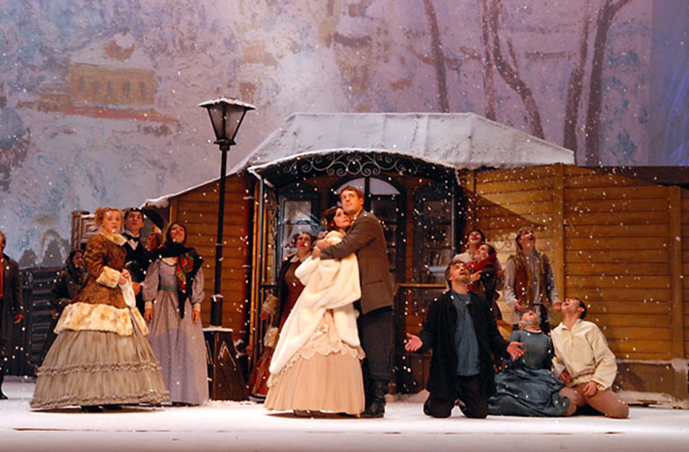
А. Н. Островский. «БЕДНОСТЬ НЕ ПОРОК» (1853 г.)
Режиссёр-постановщик народный артист России А.В. Коршунов
Премьера состоялась 18 октября 2006 года.
Первоначальное название пьесы - «Гордым Бог противится». Это фраза из Священного Писания, и продолжение у нее такое: «А смиренным дает благодать». Комедия А.Н. Островского - именно о таких «смиренных» добрых людях и веселых русских святках.

Slide 12
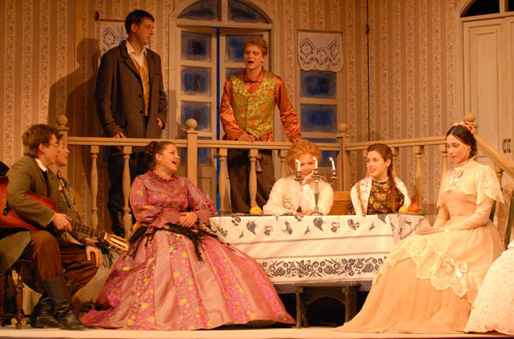
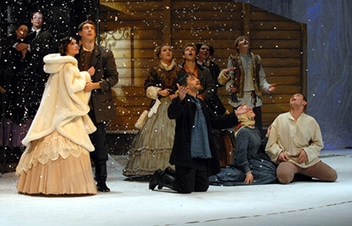
Впервые пьеса была поставлена в Малом театре более 150 лет тому назад. Автор перенес на сцену подзабытый к середине века мир народного святочного веселья.
Наверное, в его память эти сцены вернулись как эхо воспоминаний замоскворецкого детства. Там было и сладкое ожидание праздника, и топот ног, и смех в сенях, и хоровод масок, и старинные песни, гаданья, прибаутки.
Спектакль «Бедность не порок» - участник многих всероссийских фестивалей.

Slide 13
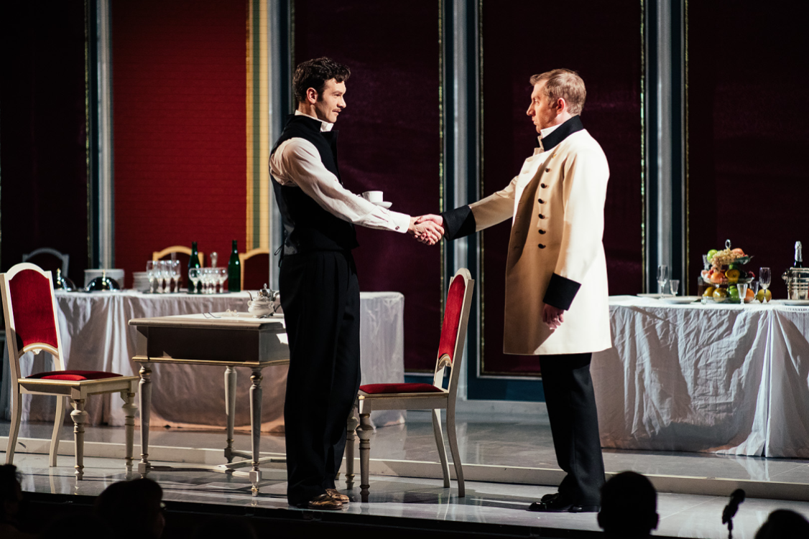
А. Н. Островский «ДОХОДНОЕ МЕСТО» (1856 г.)
Режиссер-постановщик - Андрей Цисарук
Премьера состоялась 11 декабря 2020 года
Режиссер А. Цисарук размышляет о пути современного молодого человека в обществе. Что важнее: его принципы или любовь? Где заканчивается человеческий эгоизм? Можно ли устроиться с достатком и не потерять себя при этом? Подобные вопросы так или иначе встают перед всеми в определенный момент – так же, как и перед Жадовым - главным героем пьесы. Каждый отвечает на них по-своему, но жизнь оказывается мудрее нас – она расставляет все по своим местам.

Slide 14
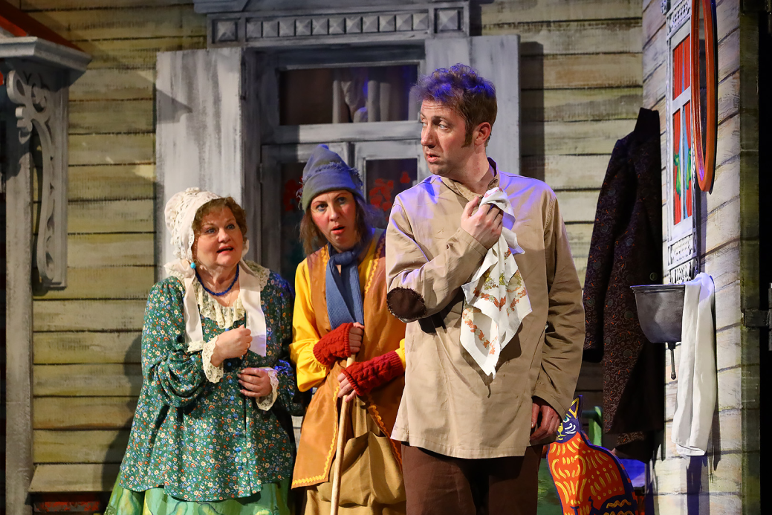
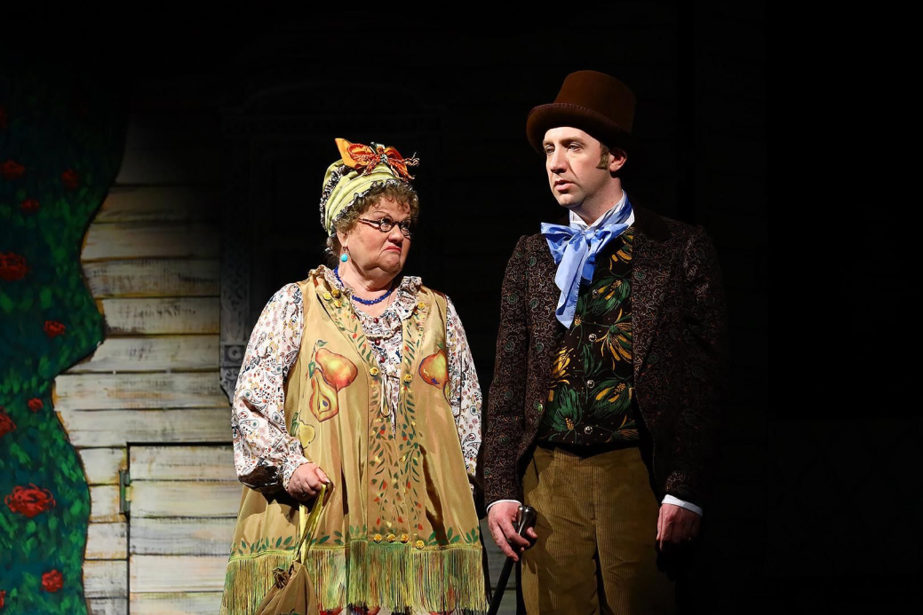
А. Н. Островский «ЖЕНИТЬБА БАЛЬЗАМИНОВА» (1861 г.)
Режиссёр-постановщик - заслуженный артист России
Алексей Дубровский
Премьера состоялась 17 апреля 2022 года
Режиссер А. Дубровский выпустил в Малом театре свой четвертый спектакль. На этот раз он выбрал две комедии А. Н. Островского «Праздничный сон – до обеда» и «За чем пойдёшь, то и найдёшь (Женитьба Бальзаминова)», объединив их под общим названием «Женитьба Бальзаминова».

Slide 15
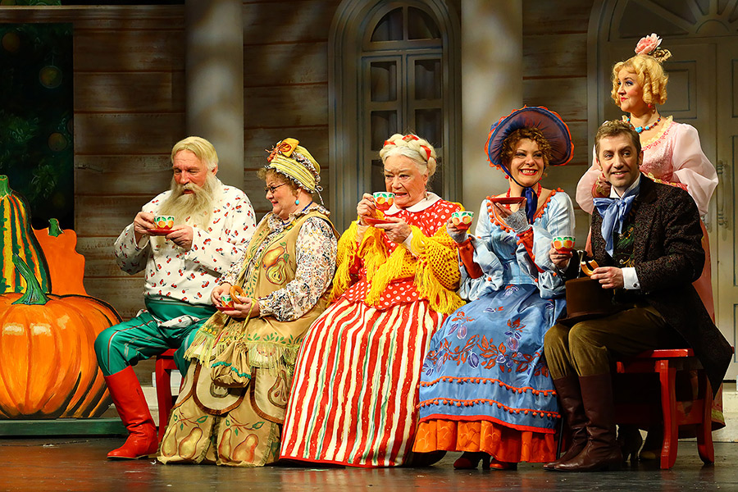
Главный герой – неунывающий оптимист Миша Бальзаминов, который всеми способами ищет не только богатой невесты, но и чувств, порой сам не понимая зачем.

Slide 16
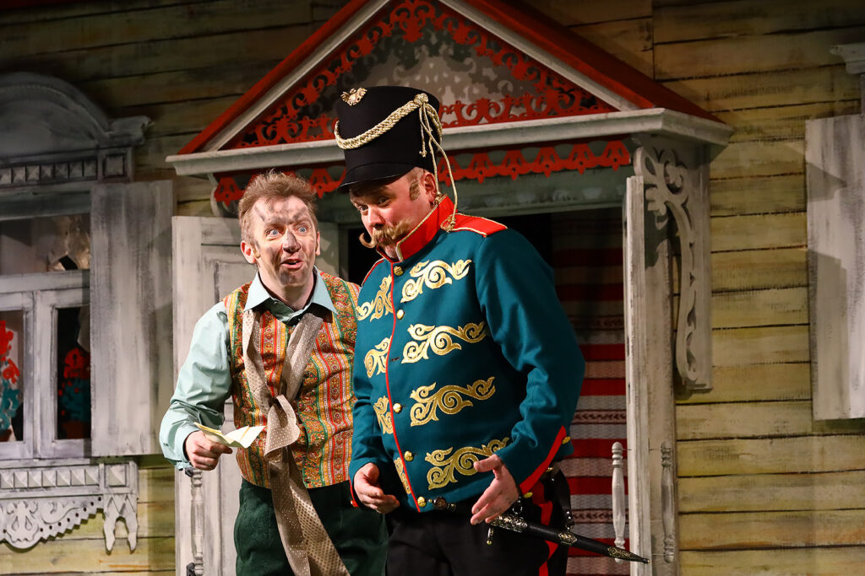
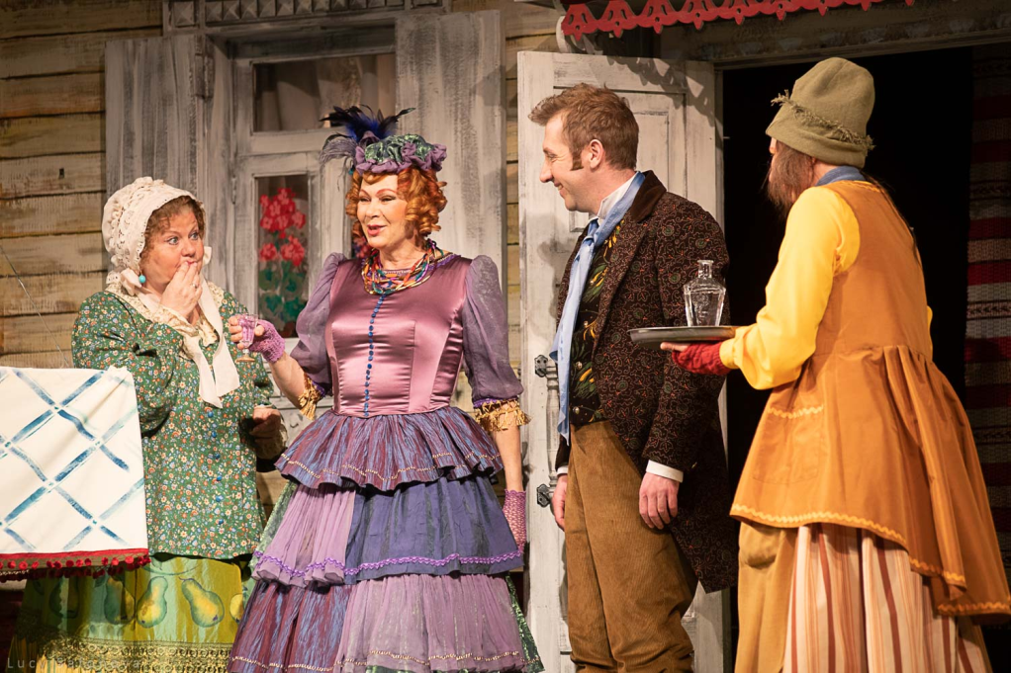
«Работая над спектаклем, я обратил внимание на то, что практически все герои трилогии Островского про Мишу Бальзаминова вместо реалий повседневности живут иллюзиями и мечтами. Мечтает о счастье сына Павла Петровна Бальзаминова, чает большой любви Домна Евстигневна Белотелова, ждёт возможности широко «развернуться» и применить всю свою фантазию сваха Акулина Гавриловна Красавина … а, главное, совершенно неприспособлен к реальному миру главный герой, Михайло Дмитрич Бальзаминов». Алексей Дубровский

Slide 17
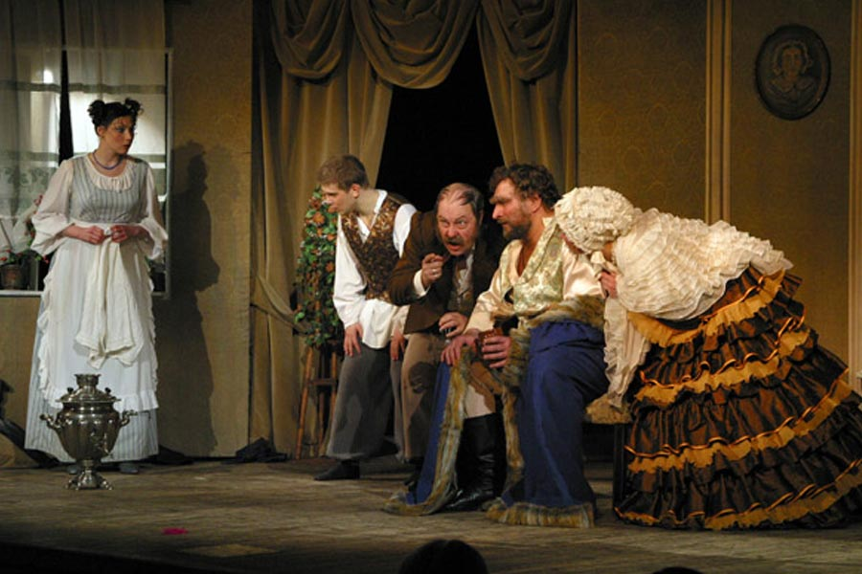
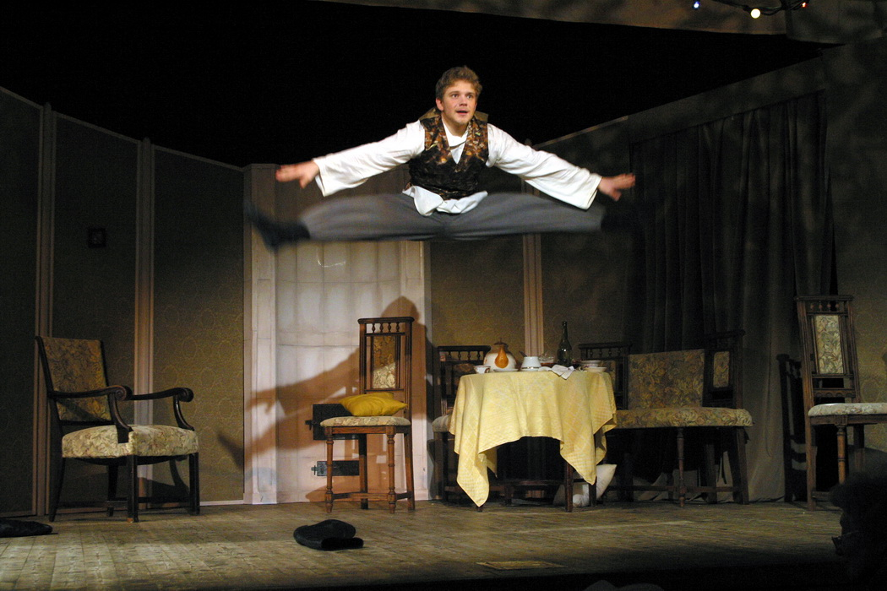
А. Н. Островский «ДЕНЬ НА ДЕНЬ НЕ ПРИХОДИТСЯ»
Режиссёр-постановщик - народный артист России А.В. Коршунов
Премьера - 5 января 2004 года
«Неизвестный Островский»… Казалось бы, такое невозможно, ведь популярность великого драматурга необычайно высока! Тем не менее, пьеса, поставленная Александром Коршуновым, редкий гость театральных подмостков. В Малом театре в последний раз она ставилась более ста лет назад, в 1895 году, и шла тогда под своим оригинальным названием – «Тяжёлые дни» (1863 г).

Slide 18
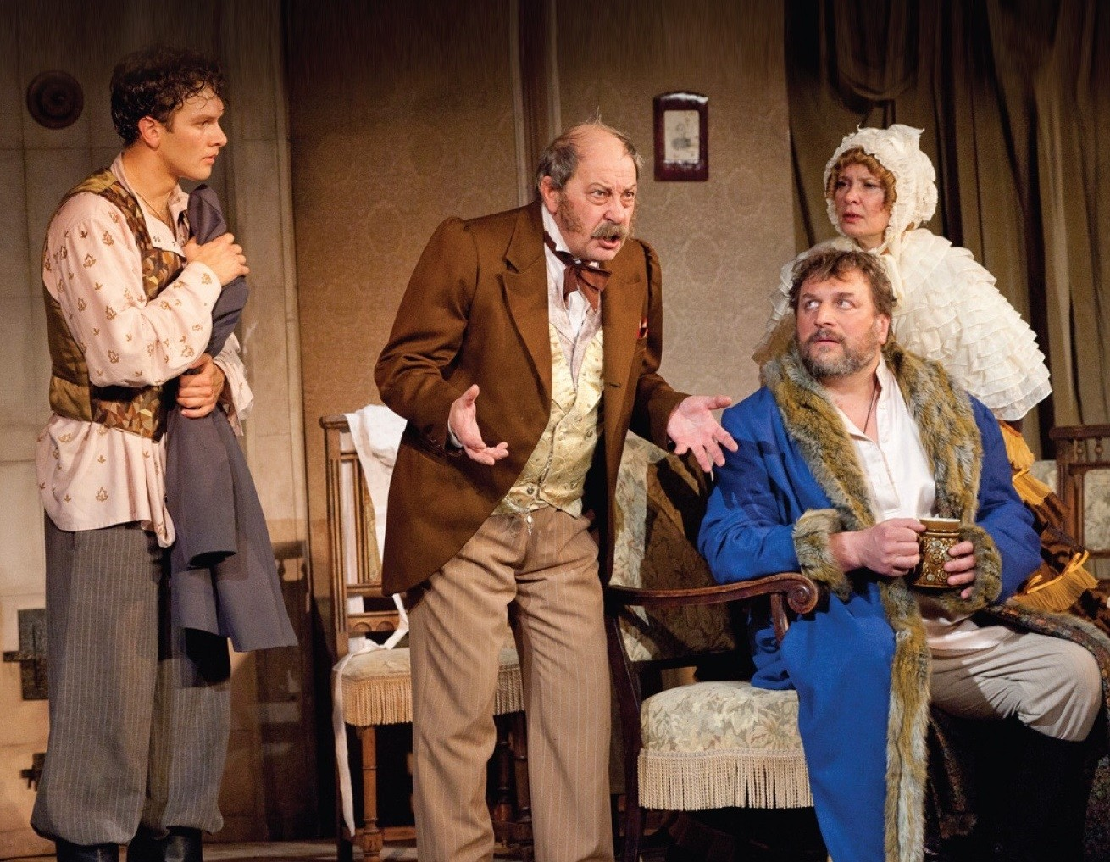
Понедельник - день тяжёлый. И ведь сработала примета! Именно в понедельник чванливый купец-самодур Тит Титыч Брусков, выпив лишнего, побил в трактире незнакомого барина, а тот возьми, да и потребуй в качестве компенсации триста тысяч рублей! И только находчивый мелкий чиновник Досужев смог уладить это дело, заодно сосватав Андрея Титыча Брускова и купеческую дочку Сашеньку Круглову.

Slide 19
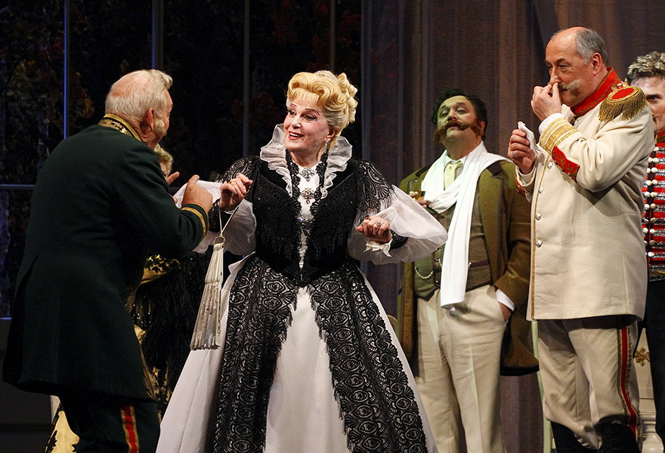
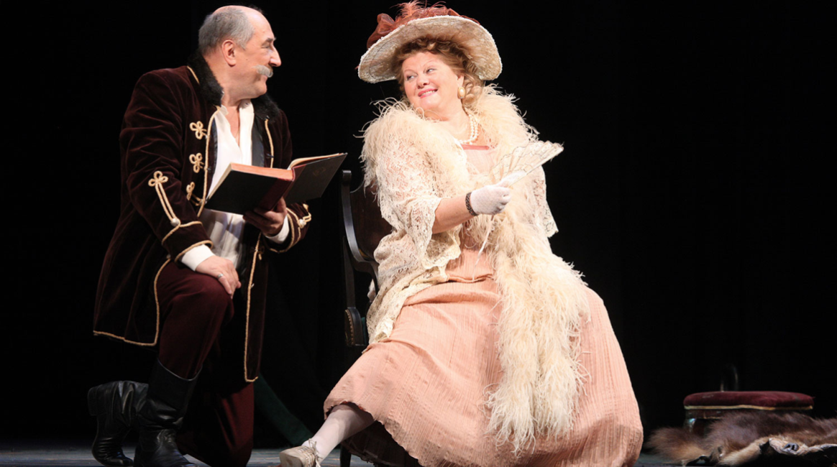
А.Н. Островский
«НА ВСЯКОГО МУДРЕЦА ДОВОЛЬНО ПРОСТОТЫ» (1868 г.)
Режиссёр-постановщик — народный артист России В.М. Бейлис
Премьера состоялась 14 июня 2002 года
Это одна из тех пьес, которые во все времена звучат остро и злободневно. Каким способом можно сделать карьеру и выбиться в люди? Как создаются и гибнут человеческие репутации? Островский и Малый театр отвечают на эти вопросы, рассказывая историю молодого человека по фамилии Глумов, решившего, во что бы то ни стало добиться высокого положения в обществе.

Slide 20
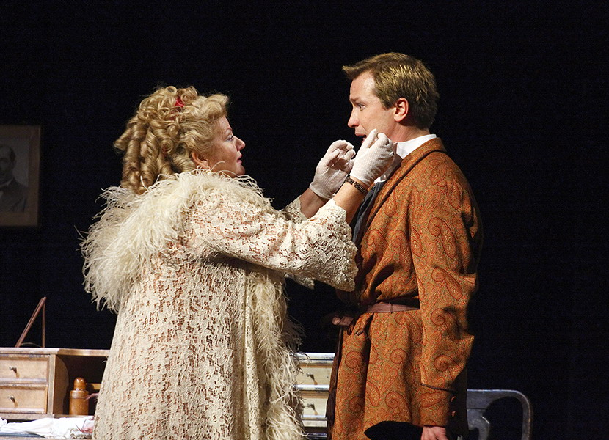
Сцена из спектакля «На всякого мудреца довольно простоты».
В роли Клеопатры Львовны Мамаевой – народная артистка России Ирина Муравьёва.

Slide 21
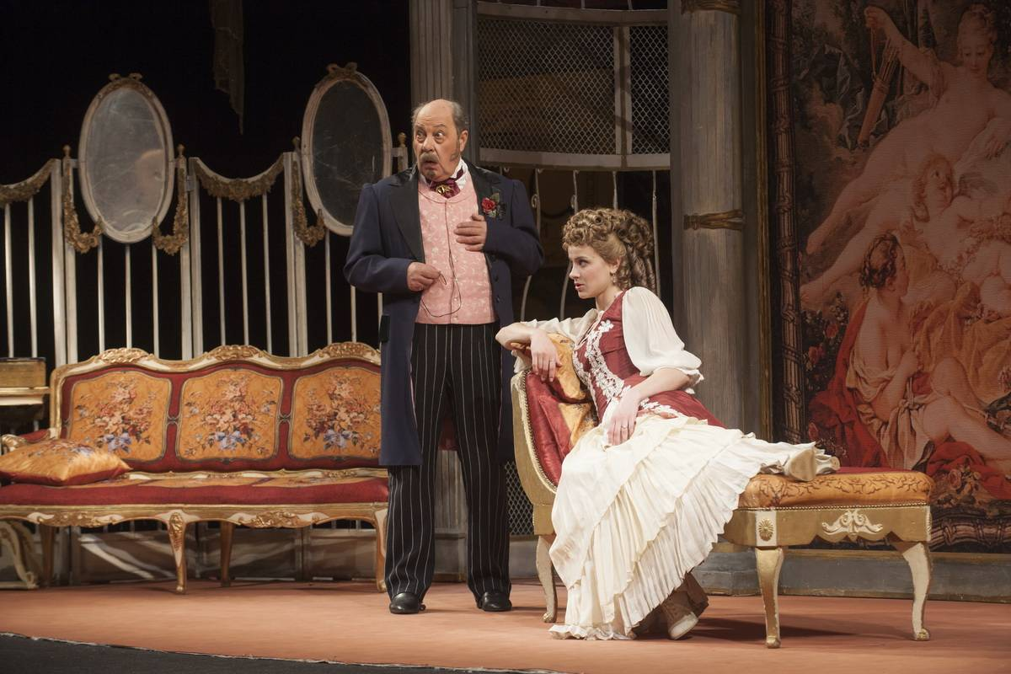
А. Н. Островский «БЕШЕНЫЕ ДЕНЬГИ» (1869 г.)
Режиссёр-постановщик - заслуженный деятель искусств России В.Н. Иванов
Премьера состоялась 21 мая 1998 года
Бешеные деньги — деньги непоседливые, которые в кармане надолго не задерживаются. А значит, пьеса А. Н. Островского — и о наших сегодняшних проблемах.

Slide 22
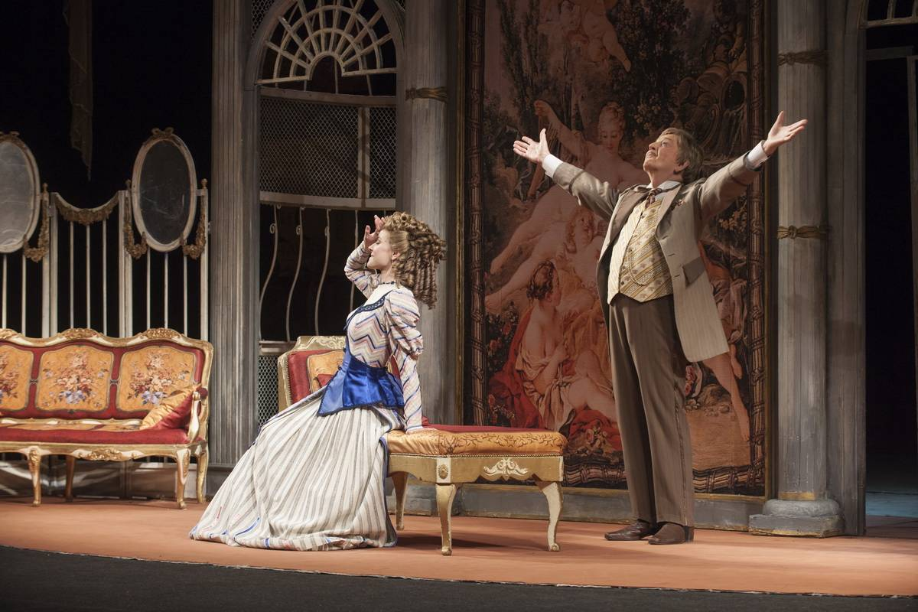
Одни умеют тратить средства, другие – зарабатывать, приобретать. Из всех героев «Бешеных денег» только помещик Савва Геннадич Васильков, приехавший в Москву из провинции, сколачивает состояние. Остальные живут в долг, под проценты, но никто не думает о завтрашнем дне, продолжая с лёгкостью тратить чужие капиталы.

Slide 23
На свою беду Васильков влюбляется в московскую красавицу, отец которой разорён. Лидия Чебоксарова обаятельна, цинична и расчётлива. Из всей вереницы бедных невест, кочующих по произведениям драматурга, героиня «Бешеных денег» вызывает, пожалуй, наименьшие симпатии: Лидию интересует только собственный комфорт. Такая героиня не будет страдать, если её назовут вещью, главное – продать себя подороже.

Slide 24
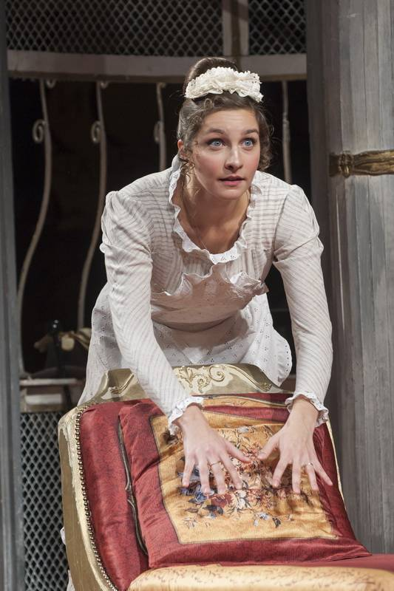
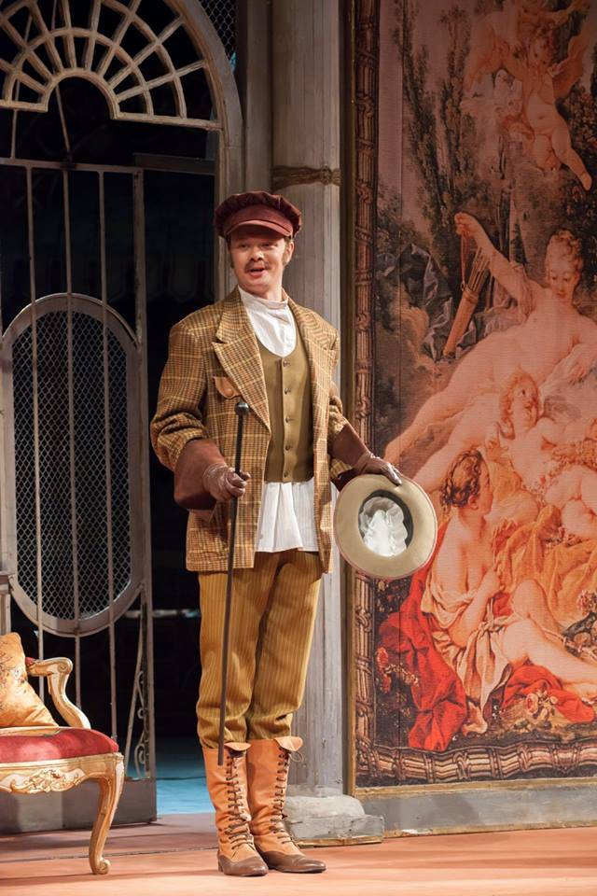
Островский — мастер стремительной интриги и остроумного диалога, и Малый театр с блеском раскрывает эти черты. Режиссёр Виталий Иванов поставил комедию, полную водевильных происшествий.

Slide 25
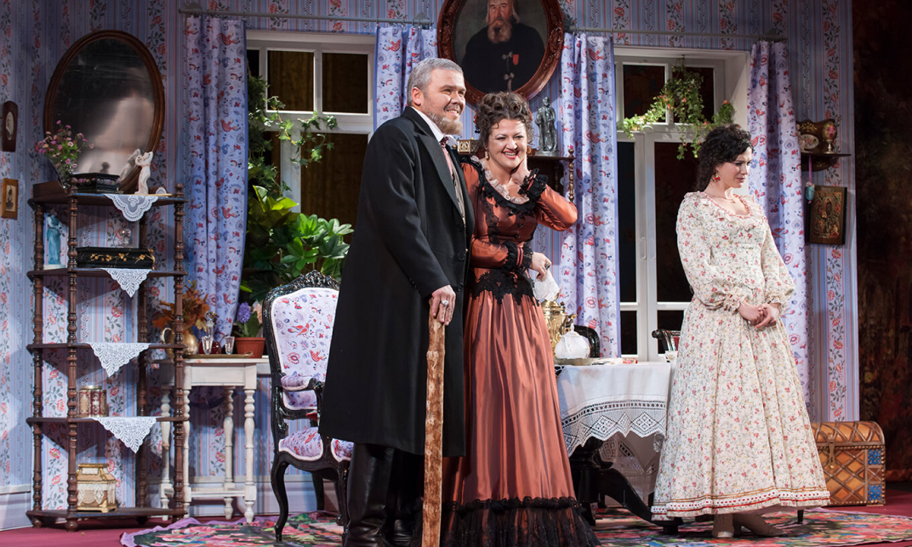
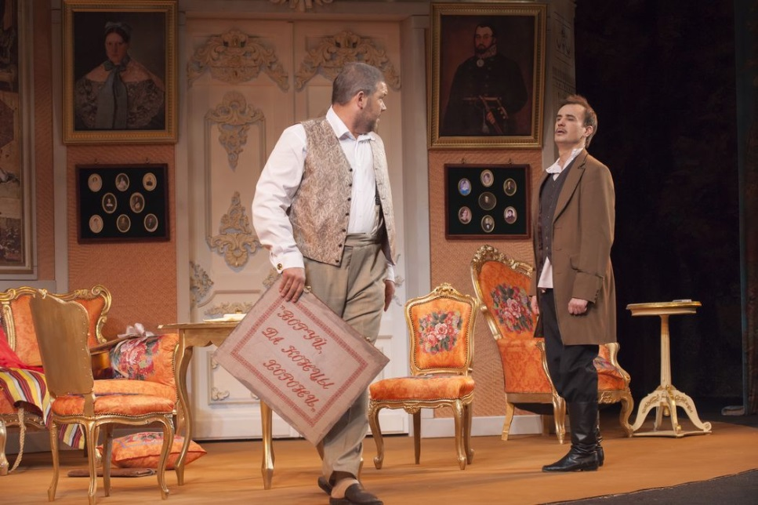
А. Н. Островский «НЕ ВСЁ КОТУ МАСЛЕНИЦА» (1871 г.)
Режиссёр-постановщик - заслуженный деятель искусств России Виталий Иванов
Премьера состоялась 15 марта 2016 года
К молодой девушке сватаются двое: богатый купец Ермил Зотыч Ахов, уверенный в своей вседозволенности благодаря состоянию, и его приказчик – честный парень Ипполит. Кого выберет Агния, если она искренне считает, что и любви за деньги не купить, и счастье свое надо уметь отстоять, а Ипполит робеет перед хозяином и пока не готов составить ему достойную конкуренцию, - зритель узнает только в конце спектакля.

Slide 26
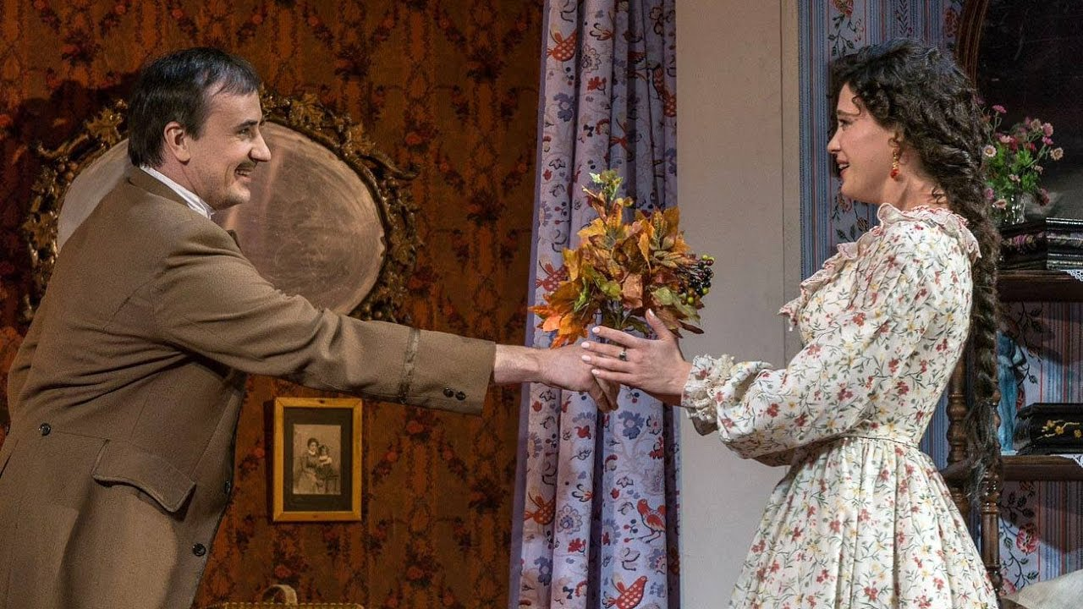
Сцена из спектакля «Не всё коту масленица»

Slide 27
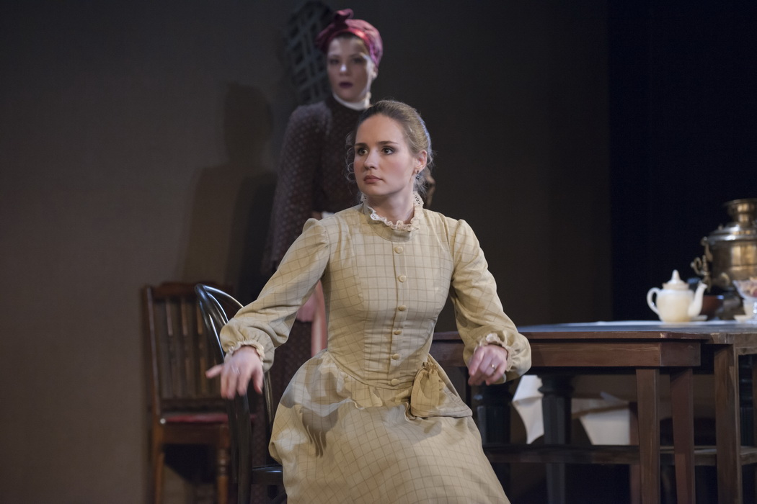
А. Н. Островский «ПОЗДНЯЯ ЛЮБОВЬ» (1873)
Режиссер-постановщик - Андрей Цисарук
В «Поздней любви» А. Н. Островский отходит от привычного описания купеческой среды, сделав центральными героями представителей чиновничества. Островский сознательно отказывается от обозначения жанра, дав подзаголовок «Сцены из жизни захолустья».

Slide 28
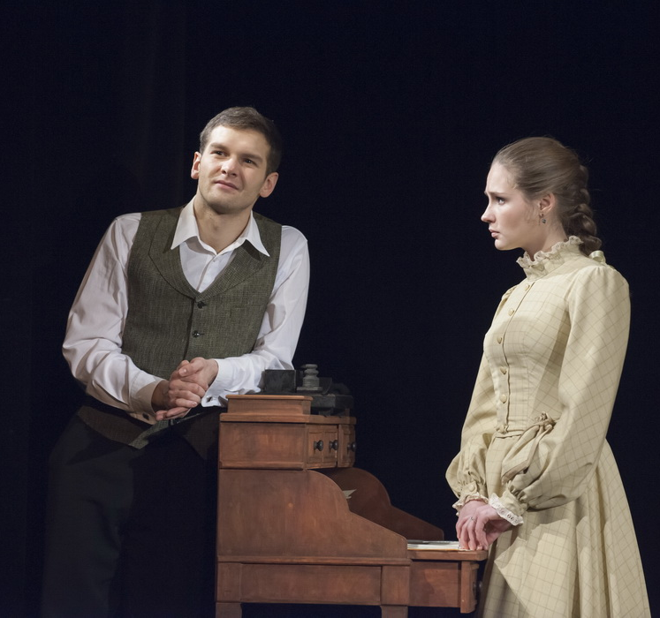
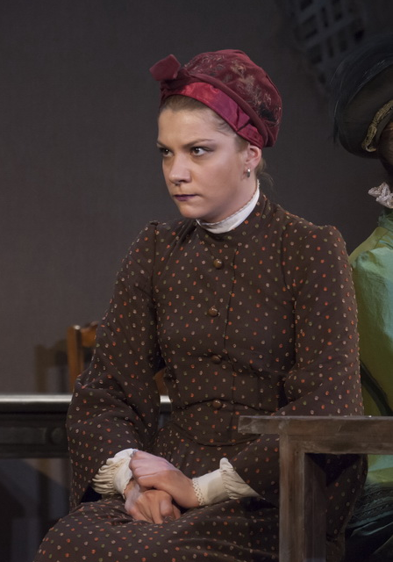
«Поздняя любовь» – одна из самых трогательных пьес А. Н. Островского. Герасим Порфирьич Маргаритов – некогда известный московский адвокат, но теперь обедневший не по своей вине, – снимает комнату с взрослой дочерью Людмилой. Она влюблена в хозяйского сына – беспутного Николая – и готова ради него обмануть отца и выкрасть у него важный документ. К чему приведет этот поступок? Драматург выведет своих героев на верный путь, и финал пьесы окажется благополучным для главных героев.

Slide 29
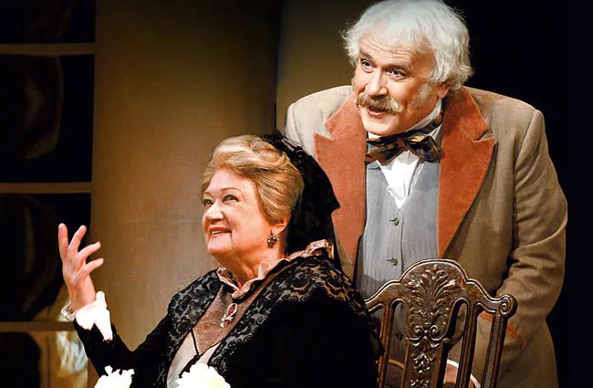
А. Н. Островский «ВОЛКИ И ОВЦЫ» (1875 г.)
Режиссёр-постановщик - заслуженный деятель искусств России В. Н. Иванов
Премьера состоялась 25 июня 1994 года
А. Н. Островский и Малый театр рассказывают нам старую как мир историю о том, что одним людям суждено быть простодушными и кроткими, как овечки, а другим – хищными и опасными, как волки. Порою, однако, и матерый хищник попадает впросак...

Slide 30
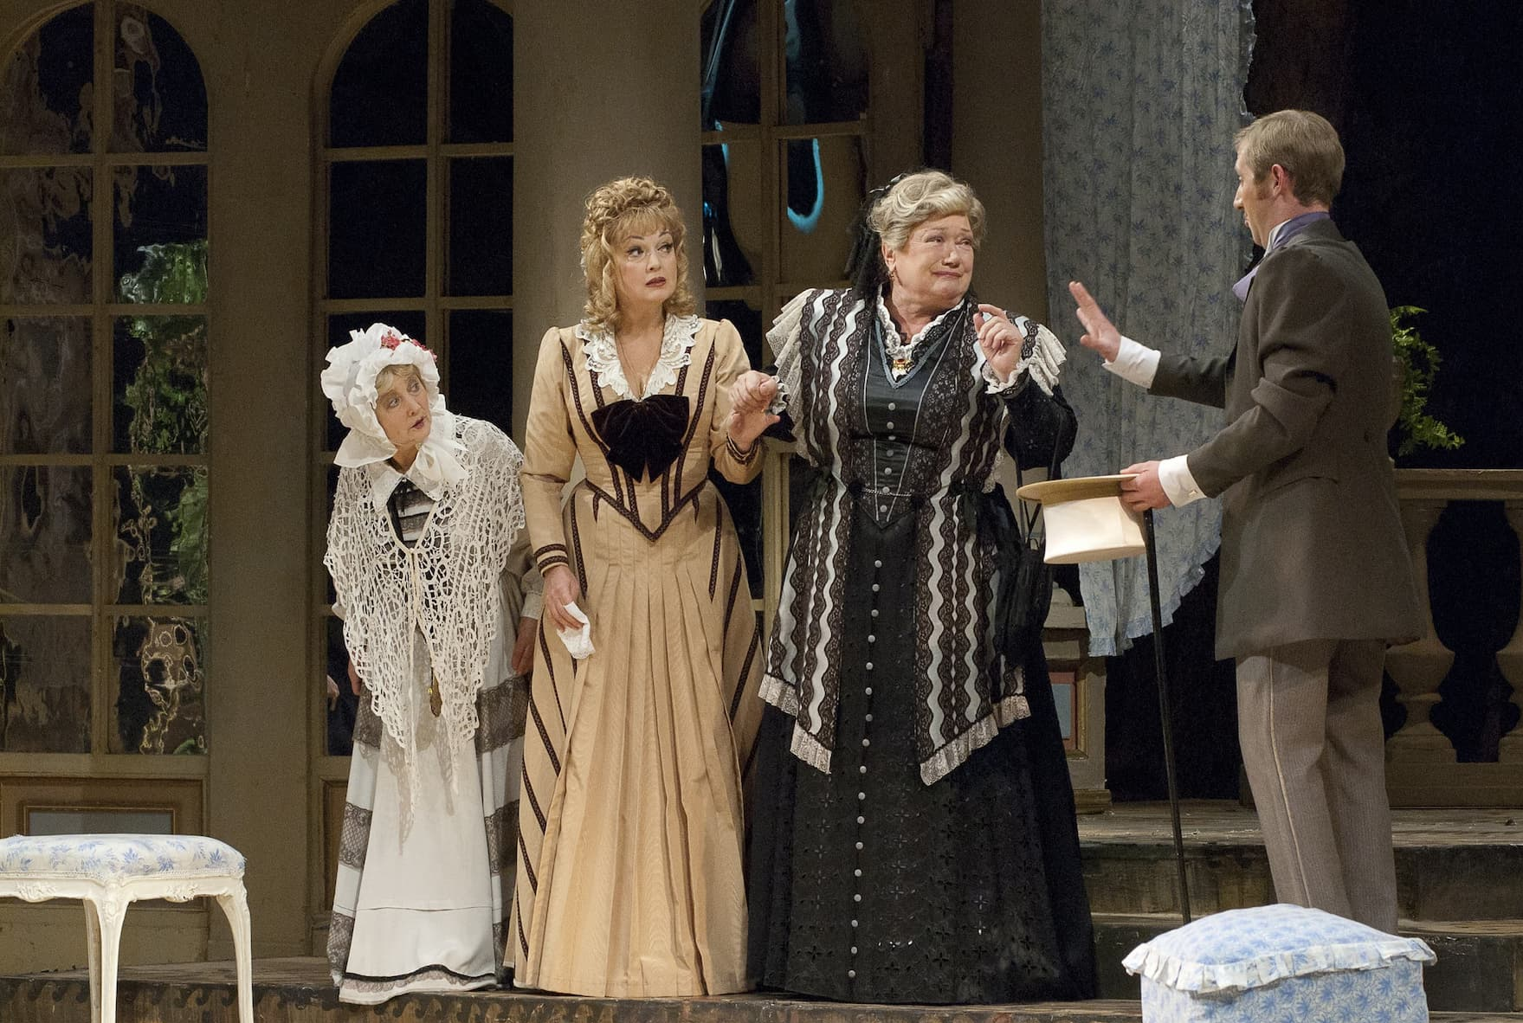
Пьеса «Волки и овцы» во все времена была своеобразной визитной карточкой Малого театра и выдержала немалое количество постановок, в которых блистали лучшие артисты труппы. За 25 лет, прошедших со дня премьеры, спектакль не потерял своей свежести, актуальности и всегда идет при полном зале.

Slide 31
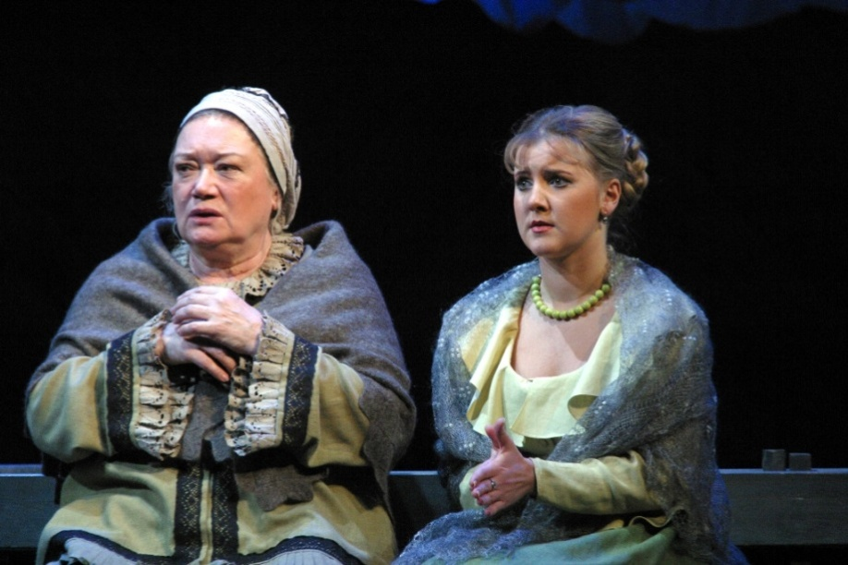
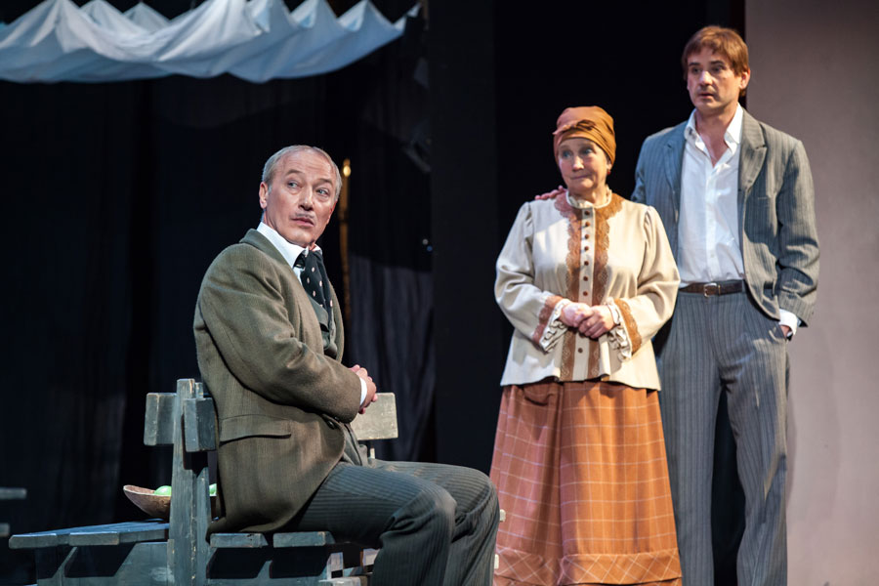
А. Н. Островский
«ПРАВДА - ХОРОШО, А СЧАСТЬЕ ЛУЧШЕ» (1876 г.)
Режиссёр-постановщик — лауреат Государственной премии России С. В. Женовач
Премьера состоялась 27 декабря 2002 года
А. Н. Островский рассказывает нам историю о яблоневом саде — веселую, смешную, мудрую, непреложно свидетельствующую о том, что счастье есть, и что есть в наших душах способность быть счастливыми. И недаром добрая нянька, помогающая влюбленным, носит «говорящее» имя — Филицата, то есть «счастье».

Slide 32
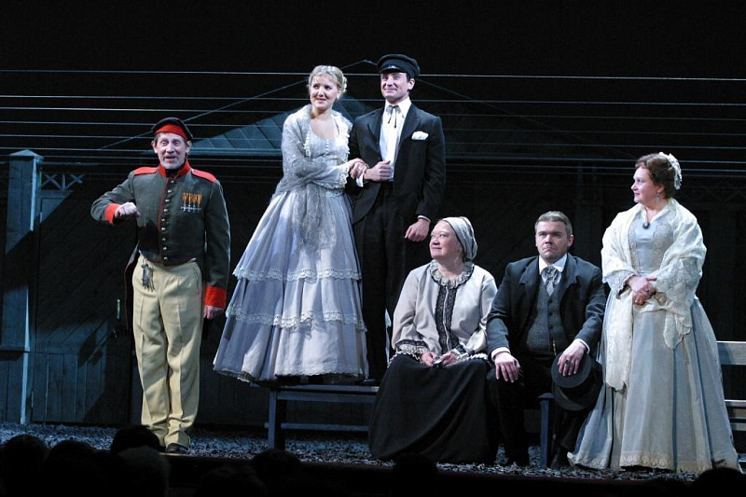
В 2004 году спектакль «Правда – хорошо, а счастье лучше» стал обладателем специальной премии жюри «Золотая маска» за лучший актерский ансамбль, а также был признан победителем премии «Гвоздь сезона». В этом же году участники спектакля получили Государственную премию России.

Slide 33
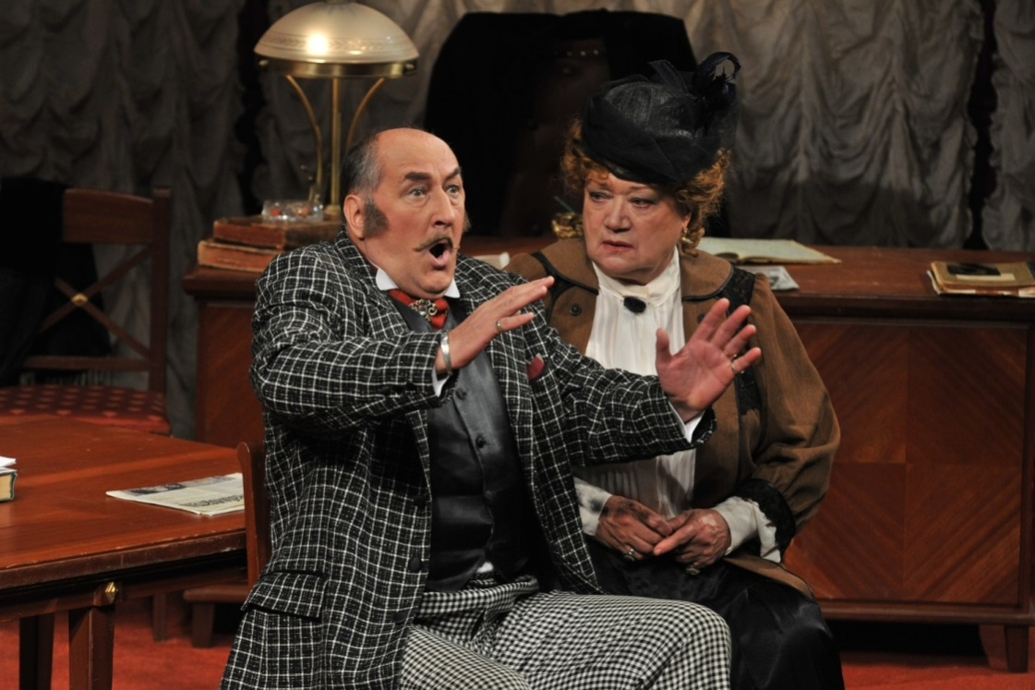
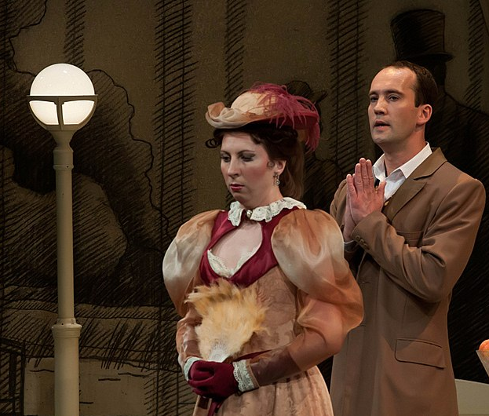
А. Н. Островский «ПОСЛЕДНЯЯ ЖЕРТВА» (1877 г.)
Режиссёр-постановщик - заслуженный артист России
В.Н. Драгунов
Премьера - 18 декабря 2004 года
Любовь и деньги: эта тема, красной нитью проходящая через всё творчество А. Н. Островского, с особым драматизмом отражена в пьесе «Последняя жертва». Нет такой жертвы, на которую не пошла бы влюблённая женщина. Но способен ли хоть один мужчина оценить это?..

Slide 34
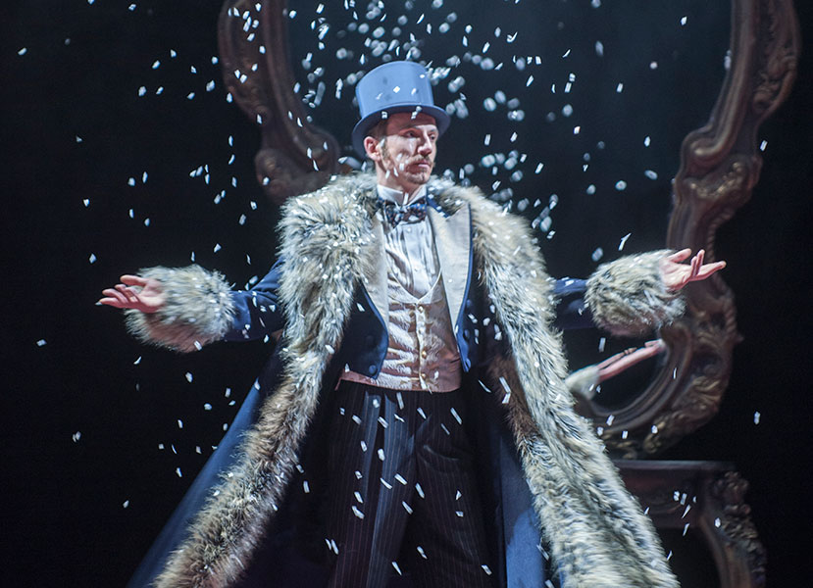
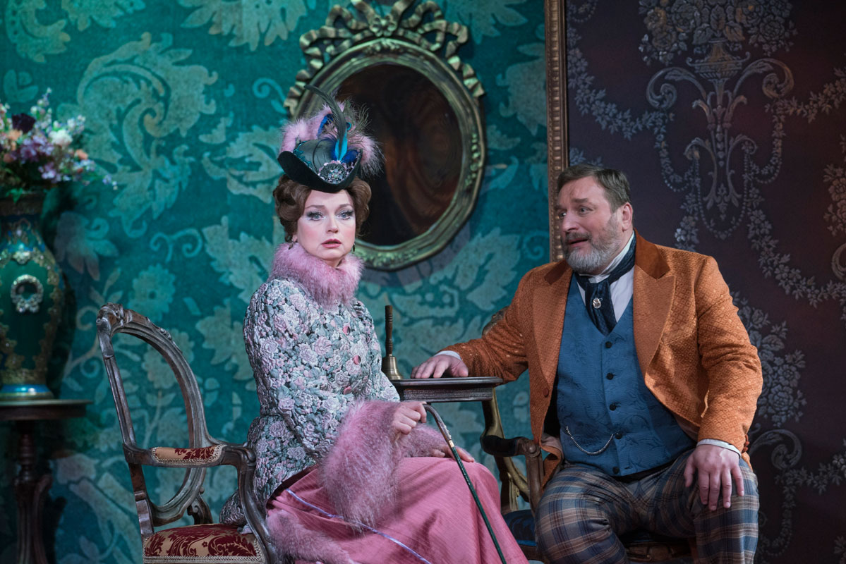
А. Н. Островский «КРАСАВЕЦ МУЖЧИНА» (1882 г.)
Режиссёр-постановщик - В. Е. Фёдоров
Премьера состоялась 30 ноября 2019 года
А. Н. Островский, тонкий знаток русской жизни, рассказывает весьма злободневную историю о том, как красавец Аполлон Окоемов, промотав состояние своей кроткой супруги Зои, решает поправить дела и жениться на другой. Согласится ли Зоя на условия своего прыткого мужа, которого она любит, и чем кончится эта комедия, вы узнаете, посмотрев спектакль.

Slide 35
Экранизации произведений
А. Н. Островского

Slide 36
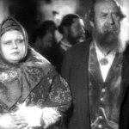
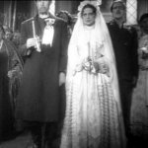
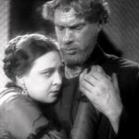
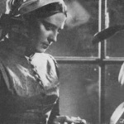
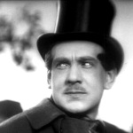
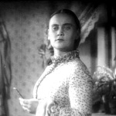
«Гроза» (1933) – фильм режиссёра Владимира Петрова
по одноимённой пьесе А.Н. Островского

Slide 37
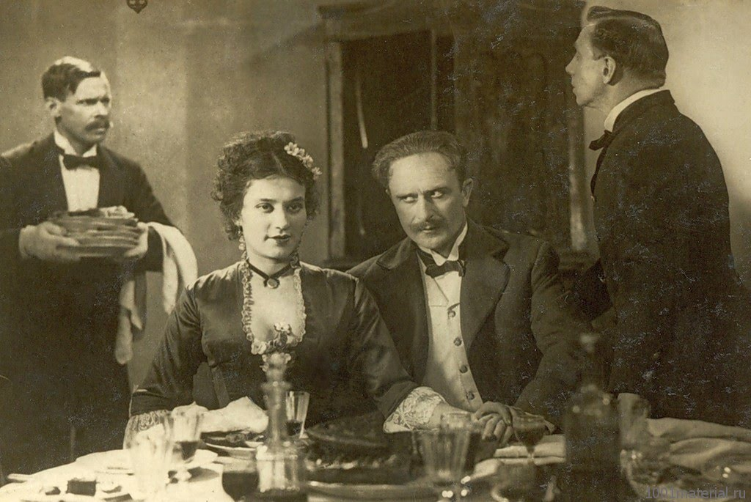
«Бесприданница» (1936) — художественный фильм режиссёра Якова Протазанова по одноимённой пьесе А. Н. Островского.

Slide 38
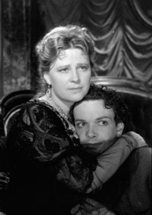
«Без вины виноватые» — фильм, снятый на киностудии «Мосфильм» в 1945 г. режиссёром Владимиром Петровым по одноимённой пьесе Александра Островского.

Slide 39
«Женитьба Бальзаминова» — художественный фильм 1964 г., снятый по мотивам трилогии А. Н. Островского «Праздничный сон — до обеда», «Свои собаки грызутся, чужая не приставай!», «Женитьба Бальзаминова (За чем пойдёшь, то и найдёшь)». Режиссёр - Константин Воинов.

Slide 40
«Снегурочка» — полнометражный цветной художественный фильм-сказка, поставленный на киностудии «Ленфильм» в 1968 г.
режиссёром Павлом Кадочниковым по одноимённой пьесе
А. Н. Островского из цикла «Весенние сказки».

Slide 41
«Таланты и поклонники» (1973) — художественный фильм режиссёра Исидора Анненского, экранизация одноименной пьесы А. Н. Островского.

Slide 42
«Лес» — художественный фильм, поставленный на киностудии «Ленфильм» в 1980 г. режиссёром Владимиром Мотылём
по мотивам одноимённой пьесы А. Н. Островского.

Slide 43
«Жестокий романс» (1984) — фильм режиссёра Эльдара Рязанова, снятый по мотивам пьесы А. Островского «Бесприданница» (1878).

Slide 44
При подготовке презентации были использованные ресурсы:
1. Государственный академический Малый театр. - https://kudamoscow.ru/place/gosudarstvennyj-akademicheskij-malyj-teatr/
2. Малый театр. - Megabook : универсальная энциклопедия Кирилла и Мефодия. - https://clck.ru/32SUAm
3. Малый театр. История / Государственный академический Малый театр: официальный сайт. - https://www.maly.ru/pages?name=history
4. Малый театр. Репертуар/ Государственный академический Малый театр: официальный сайт. - https://www.maly.ru/repertory

Slide 45
5. Свердлов М. Комедии А. Островского: конфликт плохого и худшего. Комедии А.Н. Островского на темы купеческого и чиновничьего быта, написанные в 1850-е гг. / М. Свердлов // Magisteria.ru : образовательный сайт. - https://magisteria.ru/russian-comedy/ostrovsky
6. Тугарина Н.С. А.Н. Островский и Малый театр/ Н.С. Тугарина //ФГБУК "Государственный мемориальный и природный музей-заповедник А.Н. Островского "Щелыково« : официальный сайт. –
http://museumschelykovo.ru/products/item.aspx?pid=335
7. Шалимова Н. Играем Островского / Н. Шалимова // Государственный академический Малый театр России: официальный сайт. - «Малый театр», №11, 2018. - https://www.maly.ru/news/8876
В презентации использованы фотографии из открытых Интернет-источников.

Slide 46
Презентацию подготовила Ю.В. Леонычева,
Ведущий библиотекарь ФИИ ЮУрГИИ им. П.И. Чайковского
2022 г.

